Slide 1
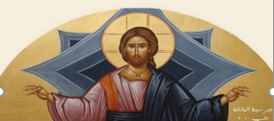
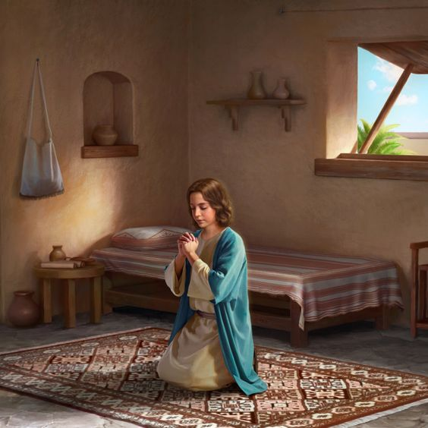
الإيمان

Slide 2
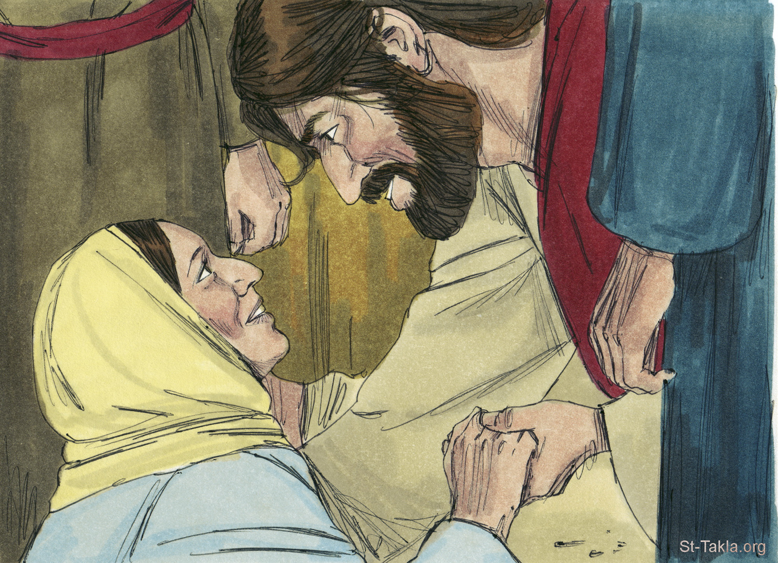
نص انجيلي: مرقس(5: 25-34)
" وكانت هناك إمرأة مصابة بنزف الدم من إثني عشر سنة عالجها أطباء كثيرون، وانفقت كل ما تملك فما استفادت شيء، لا بل صارت من سيء إلى أسوأ، فلما سمعت بأخبار يسوع دخلت بين الجموع من خلف ولمست ثوبه لأنها قالت في نفسها (( يكفي أن ألمس ثيابه لأُشفى)) فانقطع نزف دَمِها في الحال بقوةٍ خرجت منه، وقال:"من لمس ثيابي؟ وخافت المرأة فجاءت وسجدت له وأخبرته بالحقيقة كلها، فقال لها:"يا ابنتي إيمانك شفاكِ فاذهبي بسلام وتعافي من دائكِ!"

Slide 3
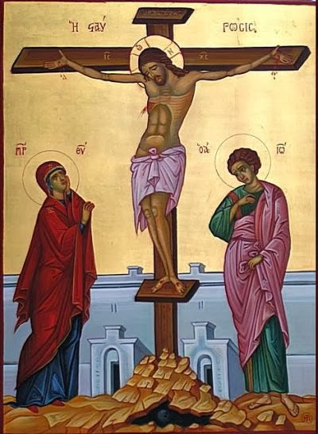
النتاجات:
معرفة المقصود بالإيمان.
يستنتج ما الإيمان.
معرفة بمن نؤمن.
معرفة ما ضرورة الإيمان.

Slide 4
المقصود بالايمان
الإيمان:- هو الوثوق بما نرجوه وتصديق ما لا نراه، وبه شهد الله للقدماء.
(عب 11: 1-3)

Slide 5
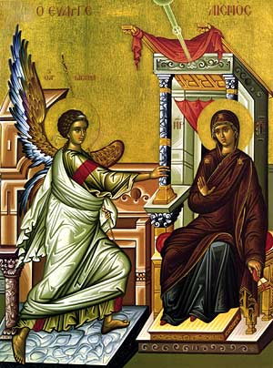
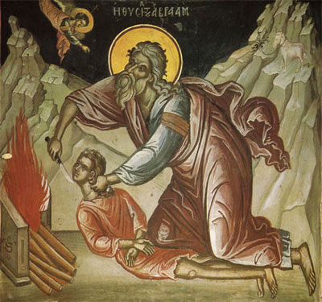
ما الإيمان؟
1. الإيمان هو خضوع عقل الانسان وإرادته لله خضوعا كاملاً والموافقة على ما جاء في الكتاب المقدس موافقة كاملة.
2. بالإيمان قدم ابراهيم إبنه إسحاق ذبيحة حيّه ("فأمن ابراهيم بالرب.. فبرره الرب بالايمان") (تكوين 6:15)
3. بالإيمان قبلت مريم العذراء البشارة والوعد من الملاك جبرائيل وأطاعت الأمر الالهي.

Slide 6
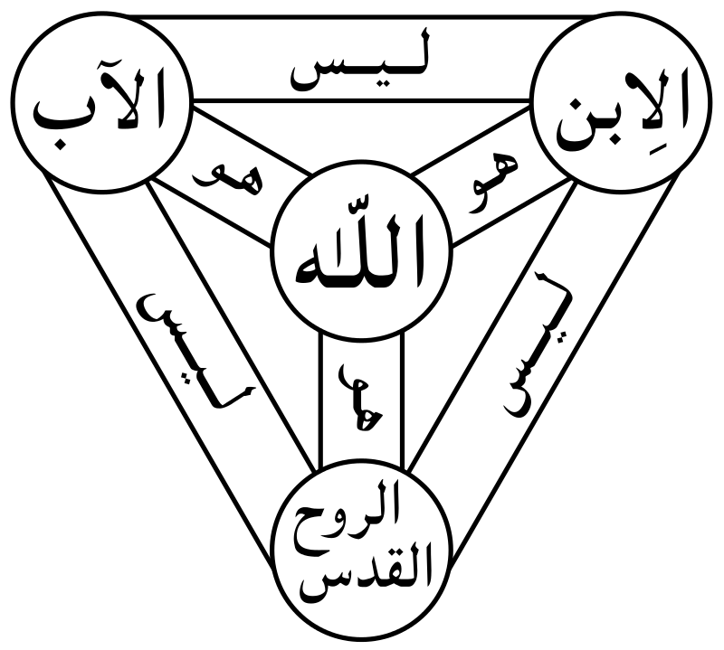
بمن نؤمن؟
1.الإيمان بالله وحده.
2.الإيمان بيسوع المسيح ابن الله.
الايمان المسيحي قائم على الايمان بالله الذي هو الايمان
بمن ارسله الله،‎ نؤمن بيسوع المسيح لانه هو نفسه الله
الكلمة المتجسد ( من رأني ، رأى الآب ) يوحنا (6 :46 )
3.الإيمان بالروح القدس.
لا يمكن أن أؤمن بيسوع المسيح دون الايمان بروحه.
الروح القدس هو الذي يوحي للبشر بحقيقة الرب يسوع.

Slide 7
ضرورة الإيمان
نحن نحتاج للإيمان حتى ننال الخلاص (ملكوت السماوات) وحتى نستطيع أن نتبع يسوع.
أيضاً نحتاج أن ندرك أنّنا خطأة وأن السيد المسيح سُفِكَ دمه ومات من أجل خطايانا وأنه يجب أن نتوب عن خطايانا.

